Slide 1
语文精品课件
第八单元 口语交际
我们都来讲笑话
五年级下册 人教版

Slide 2
01 课前导读
02 交际要求
03 互相交流
目录
04 课堂小结
05 课后作业
CONTENT

Slide 3
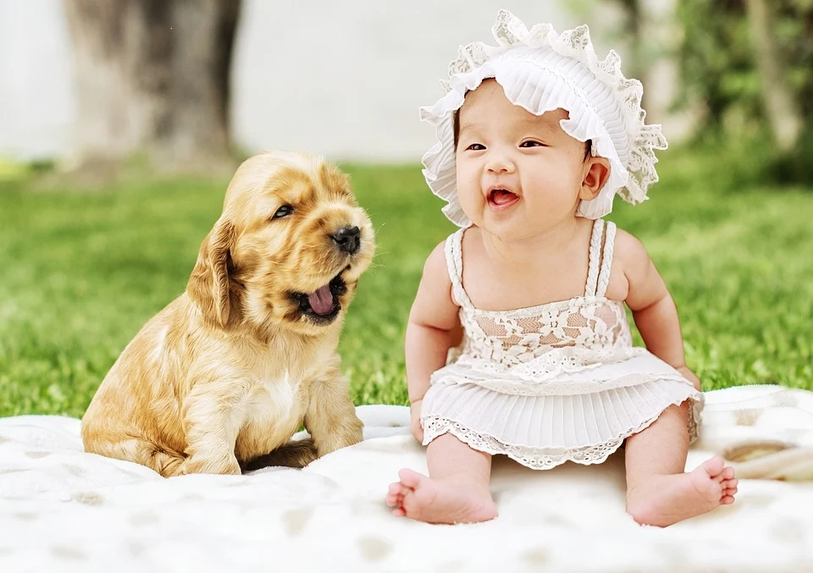
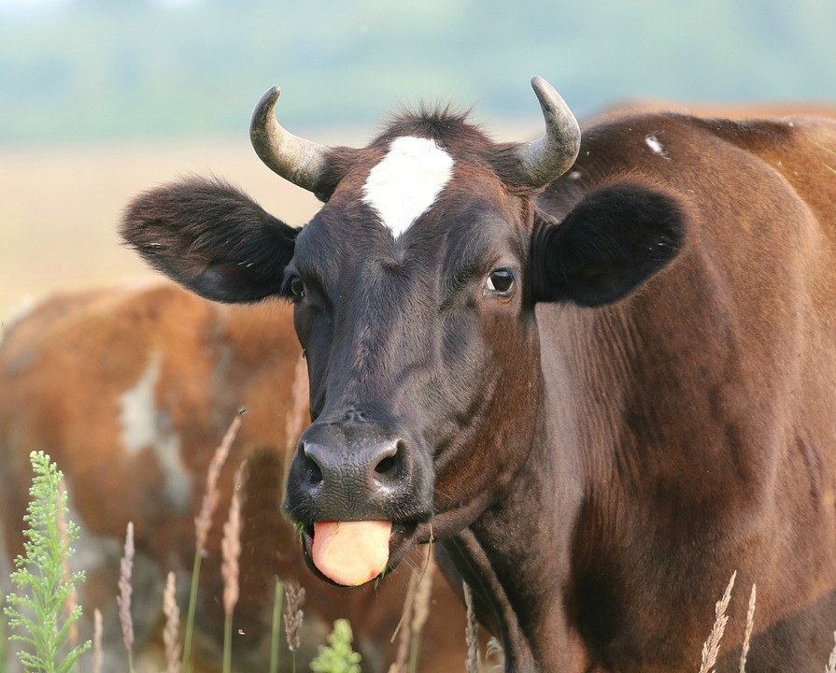

Slide 4
我们都来讲笑话
同学们，在平时的生活中，我们经常听到笑话，笑话常常给我们带来快乐，你喜欢听笑话吗？你爱讲笑话吗？

Slide 5
1、搜集材料，充分准备。
课前搜集几个笑话，自己先讲一讲，注意语气、表情的变化，可以加上适当的动作把笑话讲好。

Slide 6
2、大胆交流，自我展示。
在小组或班上讲一个笑话，要做到口齿清晰，讲的笑话有可笑的地方。

Slide 7
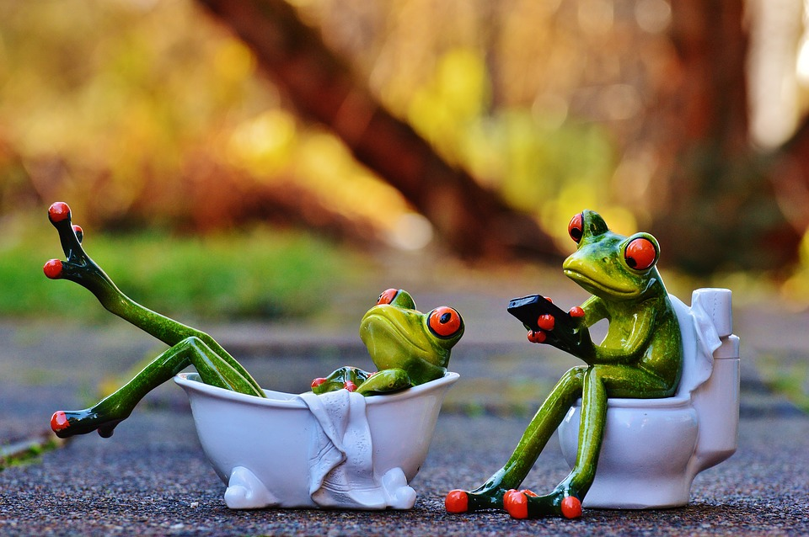
3、学会倾听，精诚合作。
别人在讲笑话的时候，要认真倾听，并给予适当的鼓励和赞美。

Slide 8
选择笑话
（1）选择的笑话在内容上一定要幽默有趣。
（2）选择的笑话情节比较简单，形式要短小精悍。
（3）所选笑话还要语言浅显易懂。
（4）所选笑话一定要内容健康的，最好能蕴含一定生活道理

Slide 9
组内练讲，露锋芒
1.根据我们的要求，参加“组内笑话PK赛”。
2.推选出组内最会讲笑话的人。
3.小组协作，为组内“最会讲笑话的人”出点子，为参加“班级讲笑话比赛”做准备。

Slide 10
班级擂台，放异彩
1.每组选出的最会讲笑话的选手上台讲笑话。
2.其他同学都是评委，要认真倾听，并按照同学们笑话的精彩程度，为同学们打分。
3.最终分数最高的同学获得“班级笑话之星”。

Slide 11
开始讲笑话吧

Slide 12
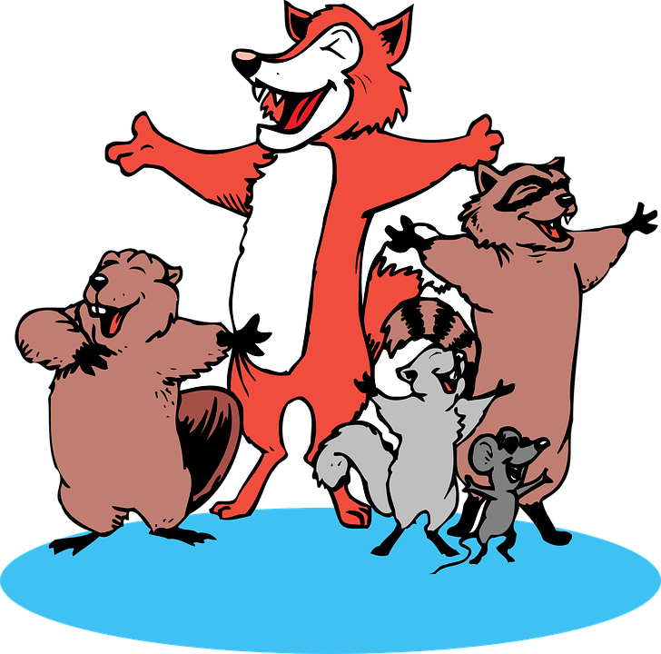
一起来看几个笑话吧
爸爸：孩子，你知道南非有什么稀有动物吗?
儿子：有北极熊。
爸爸：孩子。在非洲是找不到北极熊的。
儿子：所以才说它是稀有动物啊！

Slide 13
父亲：“你认识多少字了？”
儿子：“就认得阿拉数字1到7。”
父亲：“你真蠢，长大该怎么办啊。”
儿子：“没关系，长大我可以当作曲家，作曲家只写7个数字，连8都用不上。”

Slide 14
我表妹总是从她哥哥的小猪扑满里“借钱”，她哥哥很愤怒。一天，她四处寻找，才在冰箱里发现了扑满。扑满里有张纸条：“亲爱的妹妹，我希望你能够理解，我的资产现在已被冻结。”

Slide 15
甲：什么叫繁体字？
乙：笔画多的字。
甲：笔画多为啥就叫繁体字？
乙：笔画多了，写起来麻烦，烦死人。所以，就叫繁体字。

Slide 16
交流后评一评谁的笑话最精彩

Slide 17
评选班级“笑话之星”
评星细则 | 星级
☆熟记笑话内容 ☆有表现力 ☆不要笑场 ☆无不良口语习惯 ☆突出笑点 | 最高得五颗星，每个要点一颗星。

Slide 18
笑话
之星
颁发光荣勋章

Slide 19
同学们，今天我们上了一节生动、有趣的口语交际课，学会了讲笑话，懂得了笑话不仅内容短小精悍、幽默有趣。更重要的是有些笑话让人笑过之后还能领悟出深刻的哲理。

Slide 20
口语交际—我们都来讲笑话
板
书
设
计
明确讲笑话要求
小组内评选班级内交流
评选出班级“笑话之星”

Slide 21
版权声明
感谢您下载xippt平台上提供的PPT作品，为了您和xippt以及原创作者的利益，请勿复制、传播、销售，否则将承担法律责任！xippt将对作品进行维权，按照传播下载次数进行十倍的索取赔偿！
1. 在xippt出售的PPT模板是免版税类(RF:
Royalty-Free)正版受《中国人民共和国著作法》和《世界版权公约》的保护，作品的所有权、版权和著作权归xippt所有,您下载的是PPT模板素材的使用权。
2. 不得将xippt的PPT模板、PPT素材，本身用于再出售,或者出租、出借、转让、分销、发布或者作为礼物供他人使用，不得转授权、出卖、转让本协议或者本协议中的权利。

Slide 22
1.利用课余时间，和自己周围的人进行交流，搜集更多的有趣笑话。
2.将搜集的笑话在课余时间讲给同学听，比一比谁的笑话更好笑。

Slide 23
语文精品课件
谢谢观看
五年级下册 人教版

